Slide 1
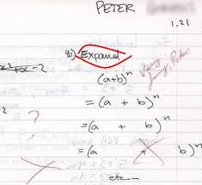



Slide 2
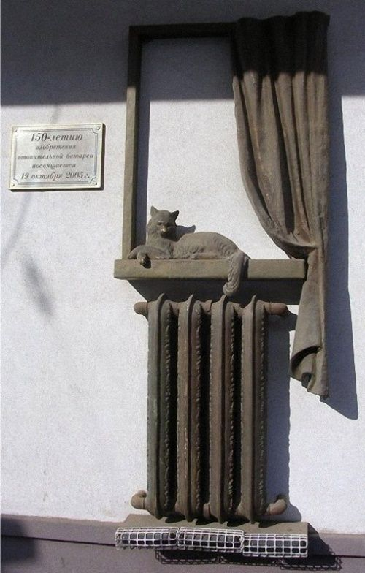
Д. Румынин, Представления алгебраических групп и их алгебр Ли в положительной характеристике
Л.1 Обертывающие алгебры
1) Аффинная прямая
2) Гладкое многообразие
3) Алгебраическая группа
4) Фробениусово ядро
Л.2 Их представления
5) Свойство Каца-Вейсфейлера
6) Пример: SL(2,K)
7) Разложение Стейнберга
Л.3 Интегрирование представлений
Учебник:
J. C. Jantzen, Representations of Algebraic Groups
Ссылки по лекции 2:
[1] M. Westaway, Higher Deformations of Lie Algebra Representations-1, arXiv:1807.08698
[2] D. Rumynin, M. Westaway, Higher Deformations of Lie Algebra Representations-2, to appear
Самара, 2018

Slide 23
